Slide 1
1.2.1平面的基本性质

Slide 2

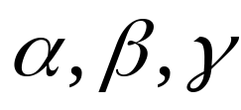


平面的基本性质（一）
一、平面的含义
1。平面是无限延展的(平的，无厚度，无边界）
2。平面的表示方法：
（1）用平行四边形来表示平面
（2）用希腊字母 表示
C
A
如：平面 ， 平面 ， 平面AC
3.立体几何中空间点、直线、平面
的关系的借用集合中的数学符号表示

Slide 3
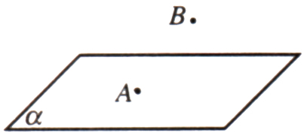


例如：点与平面的位置关系
点A 在平面内，记作：
点B 在平面外，记作：

Slide 4
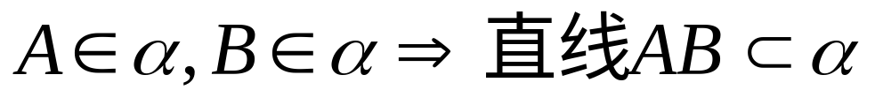
二、平面的基本性质
公理1
文字语言：如果一条直线上有两点在一个平面内，
那么这条直线上所有的点都在这个平面内
符号语言：
。B
。A
图形语言：
作用：（1）证明点在平面内；
（2）证明直线在平面内

Slide 5
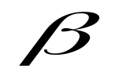
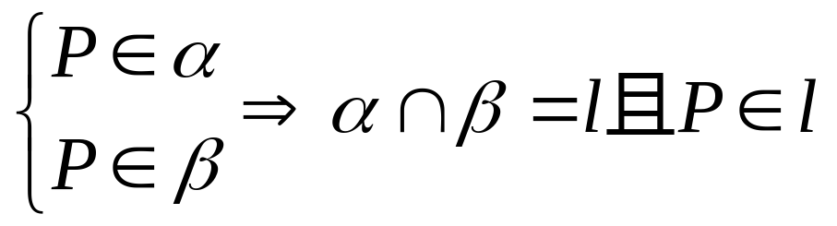

公理2 如果两个平面有一个公共点，那么它们 还有其它公共点，这些公共点的集合是经过这个公共点的一条直线
符号语言叙述：
两平面相交
作用：（1）确定两个平面的交线；
（2）证明三点共线或点在直线上；

Slide 6




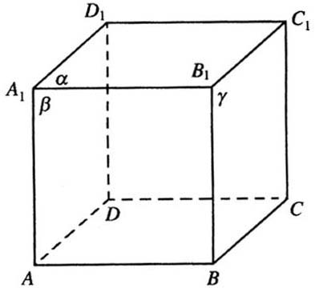









练习
1．正方体的各顶点如图所示，正方体的三个面所在平面 ，分别记作 ，试用适当的符号填空．

Slide 7
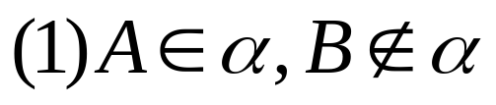
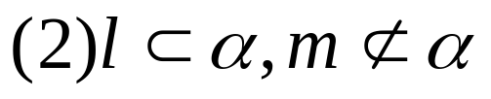
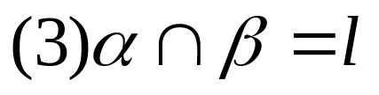
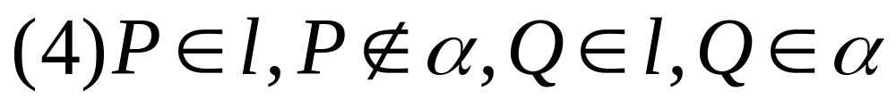
2．根据下列符号表示的语句，说出有关点、线、面的关系，并画出图形．

Slide 8
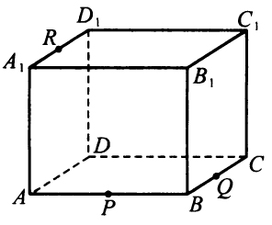
思考：正方体中，试画出过其中三条棱的中点P,Q,R的平面截得正方体的截面形状．

Slide 9
公理3 经过不在同一条直线上的三点， 有且只有一个平面
。C
。B
。A
可记为平面ABC

Slide 10



推论1 经过一条直线和直线外的一点，有且只有一个平面
。C
。B
。A
推论2 经过两条相交直线，有且只有一个平面
推论3 经过两条平行直线有且只有一个平面
小结：证明“有且只有”命题分两步
（1）证明存在
（２）证明唯一（通常用反证法）

Slide 11

推论1 经过一条直线和直线外的一点，有且只有一个平面
证明：“存在性”即存在过A、a的平面，在直线a上任取两点B、C．
∴A、B、C三点不在同一直线上．
∴过A、B、C三点有且只有一个平面α（公理3）．
∴B∈α，C∈α．
即过直线a和点A有一个平面α．
“唯一性”，假设过直线a和点A还有一个平面β．
∴B∈β，C∈β．
∴过不共线三点A、B、C有两个平面α、β，这与公理3矛盾．
∴假设不成立，即过直线a和点A不可能还有另一个平面β，
而只能有一个平面α．

Slide 12

思考: 证明推论3:
已知：直线a∥b．
求证：经过a、b有且只有一个平面．

Slide 13
基础练习：
1、说法是否正确,为什么？
A. 空间中的三个点确定一个平面
B. 空间中的两条直线确定一个平面
C. 不共面的四个点中,任何三点不共线
D. 四边形是平面图形
2、怎样用两条细绳来检查一张桌子的四条腿
的下端是否在同一平面内？

Slide 14
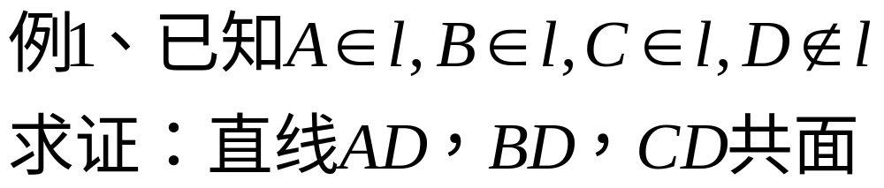

例题精选：
D
A
C
B

Slide 15
例2.已知Ｅ、Ｆ、Ｇ、Ｈ是空间四边形
ＡＢＣＤ各边ＡＢ、ＢＣ、ＣＤ、ＤＡ上
的点，且直线ＥH和FG交于点Ｐ，
求证：点Ｂ、Ｄ、Ｐ在同一条直线上

Slide 16
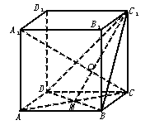
巩固练习：
1.在正方体ABCD—A₁B₁C₁D₁中，A₁C与面DBC₁交于O点.AC、BD交于M，求证：C₁、O、M三点共线.

Slide 17
小结：证明点共线的方法
基本方法：
先两点确定直线，证明其它点也在这条直线上
空间几何中特用方法：
先找出两平面的交线，证明所有点都是两平面的公共点

